Slide 1
個案研習： 戰爭與發明—醫學
本簡報取材自歷史科學與教資源《多角度看軍事史：經濟、醫學、國際法及其他》的內容，並對應《歷史科課程指引（中一至中三）》（2019）課題9：「20 世紀的國際紛爭及危機 (I) — 兩次世界大戰」。

Slide 2
教學目標
知識：認識兩次世界大戰時的醫學發明對人類的貢獻
技能：分析兩次世界大戰時的醫學發明與現今生活的聯繫
態度：明白戰爭是殘酷的，需要珍視和平；同時欣賞人類對生命及傷病者的關愛；並學習發明家/發現者的堅毅精神

Slide 3
課堂流程簡介
課前預習
完成預習工作紙，並透過自主學習了解兩次世界大戰期間的醫學發明（附件一）
課堂活動
學生匯報學習成果，並了解兩次世界大戰所帶來的禍害，以及醫學發明如何協助拯救傷病者 （附件二至四）
課後延伸
學生就盤尼西林的發明進行延伸學習，並從中學習發明家/發現者的堅毅精神（附件五）

Slide 4
課前預習
詳見附件一
運用《多角度看軍事史：經濟、醫學、國際法及其他》中〈第三章：戰爭與醫學〉小結部份的內容，引起學生學習動機
教師指導學生分組完成預習工作紙（附件一），發揮自主學習精神
學生可透過閱讀〈第三章：戰爭與醫學〉的內容及搜集其他資料以了解兩次世界大戰的醫學發明，包括：
不同的醫學發明
該等醫學發明主要針對的傷害
該等醫學發明的主要作用
該等醫學發明是否依然應用於現今社會

Slide 5
導入活動 (Jigsaw分組)
詳見附件一
學生按工作紙上各項的醫學發明成立不同的「討論組」，組員獲分配編號。各組閱讀相關資料及完成問題。
各「討論組」相同編號的組員組成「專家組」，分享所學及摘錄要點。
學生於「專家組」摘錄要點後，回到「討論組」與組員相互報告，以完成整份「課前預習」工作紙
有關JIGSAW分組的詳細教學流程，可參閱個人、社會及人文教育組早前製作的 中學歷史課程學與教資源套《如何在歷史課堂處理學習多樣性》https://www.edb.gov.hk/tc/curriculum-development/kla/pshe/references-and-resources/history/cater_for_learning_diversity_in_hist_class.html

Slide 6
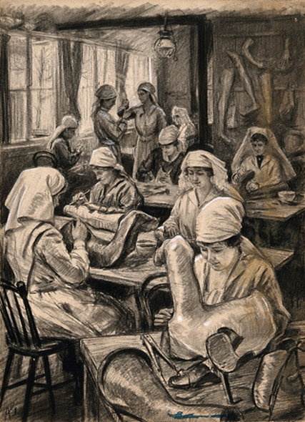
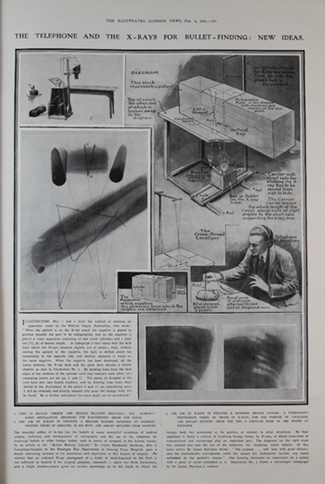
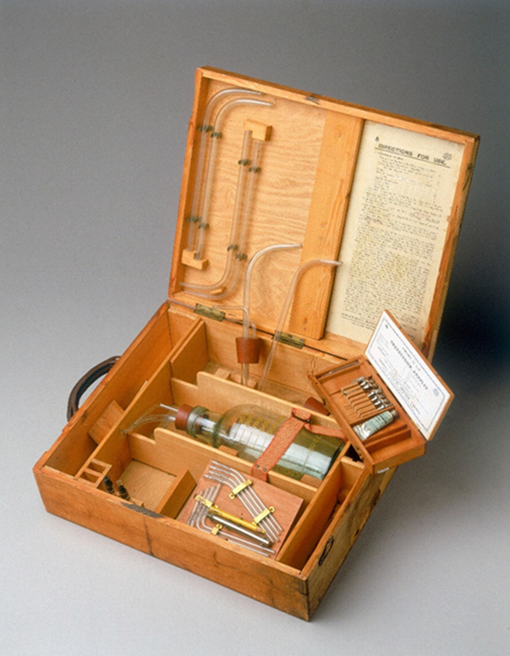
導入活動
教師在講解時應有效地運用《多角度看軍事史：經濟、醫學、國際法及其他》中的插圖，以協助學生了解相關的醫學發明
教師亦可搜集更多的相關資訊，以協助學生了解相關的醫學發明
以上圖片選自
《多角度看軍事史：經濟、醫學、國際法及其他》

Slide 7
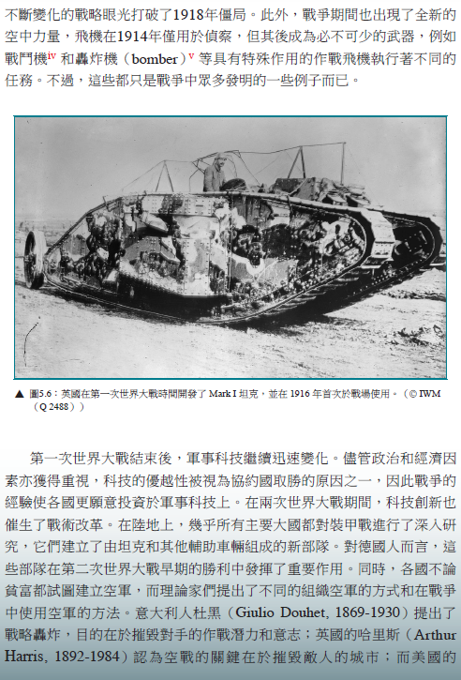
活動一： 戰爭與傷害
教師運用《多角度看軍事史：經濟、醫學、國際法及其他》中〈第五章：戰爭與科技創新〉的內容，讓學生了解科技創新如何令武器更具殺傷力
教師應向學生強調武器的殺傷力不斷加強，對人類帶來前所未有的傷害，故此必須珍視和平

Slide 8
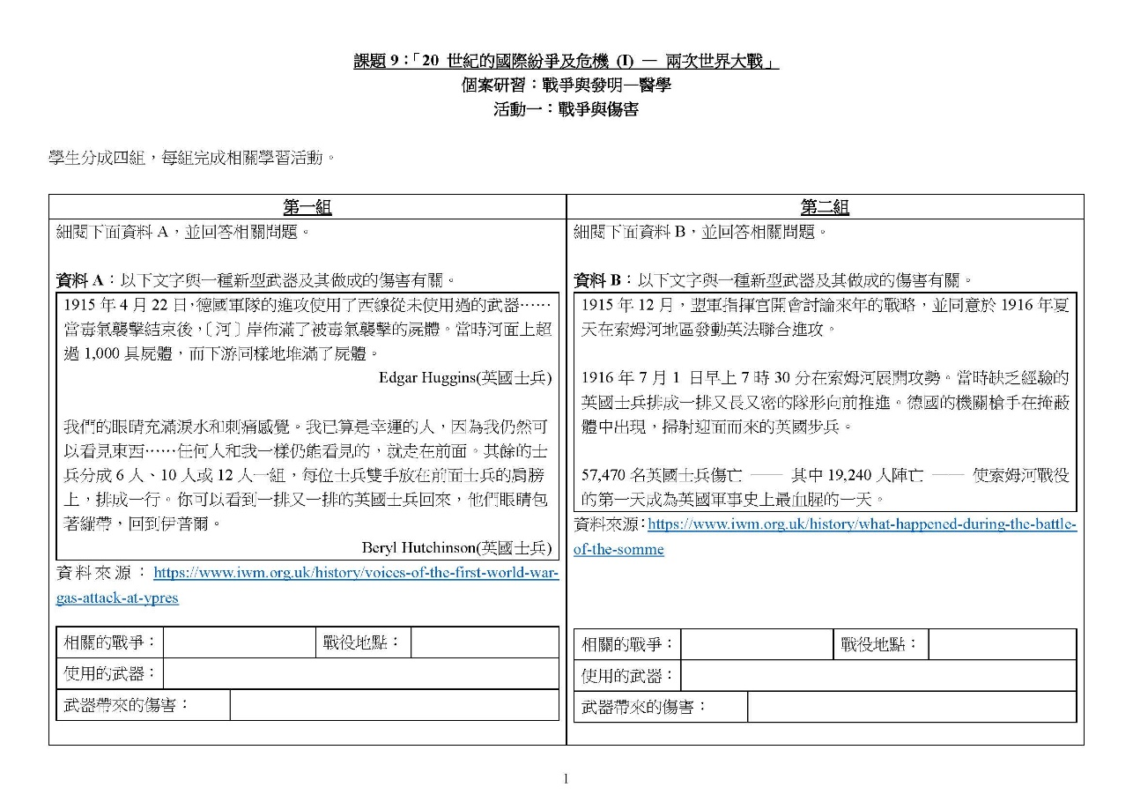
活動一： 戰爭與傷害
詳見附件二
學生分成4組，每組細閱第一次世界大戰或第二次世界大戰的重要戰役/事件等資料後（附件二），完成相關題目
教師可搜集相關的歷史資料，讓學生了解科技創新如何造成更大規模的傷害，例如：
毒氣
機關槍
轟炸機
原子彈

Slide 9
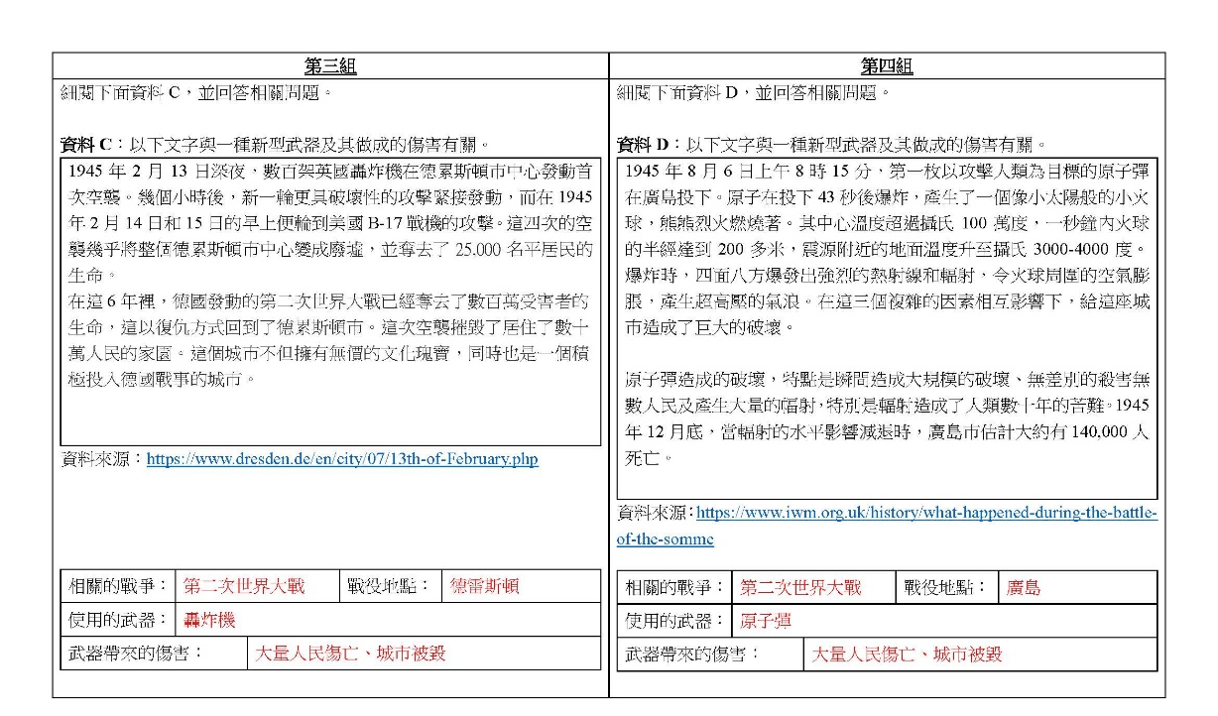
活動一： 戰爭與傷害
詳見附件二
教師可運用JIGSAW分組的教學策略，讓學生以「討論組」及「專家組」的方式，進行相互報告及互相學習，以完成整份工作紙
有關JIGSAW分組的流程，可參閱本簡報的第五頁，以及由本組早前製作的中學歷史課程學與教資源套《如何在歷史課堂處理學習多樣性》 https://www.edb.gov.hk/tc/curriculum-development/kla/pshe/references-and-resources/history/cater_for_learning_diversity_in_hist_class.html

Slide 10
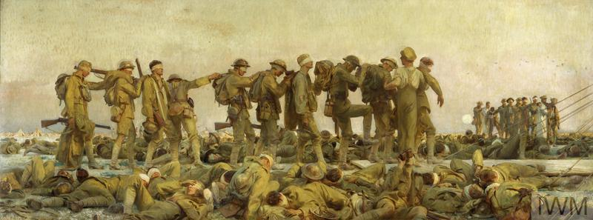
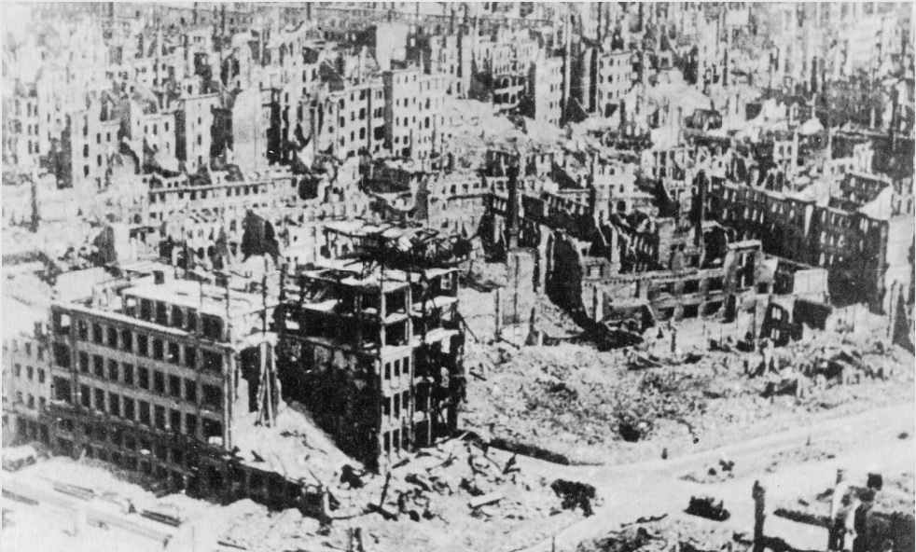
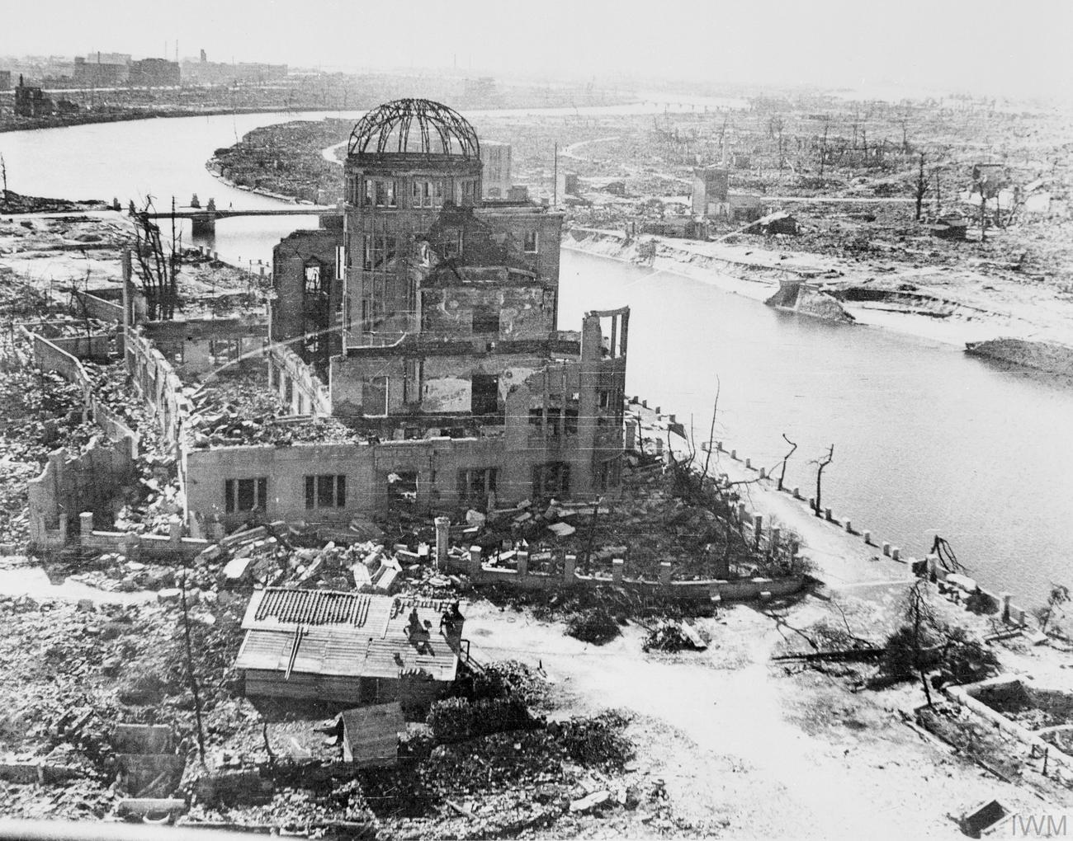
活動一： 戰爭與傷害
© IWM
(Art.IWM ART 1460) ▼
▲ © IWM Q 53
教師亦可搜集更多相關的資料，以協助學生了解兩次世界大戰帶來的傷害
教師應向學生強調戰爭發明，如資料中的毒氣、機關槍、轟炸機及原子彈，會帶來重大的人命傷亡，故必須珍視和平
▲ © IWM HU 44924
© IWM MH 29427 ◥

Slide 11
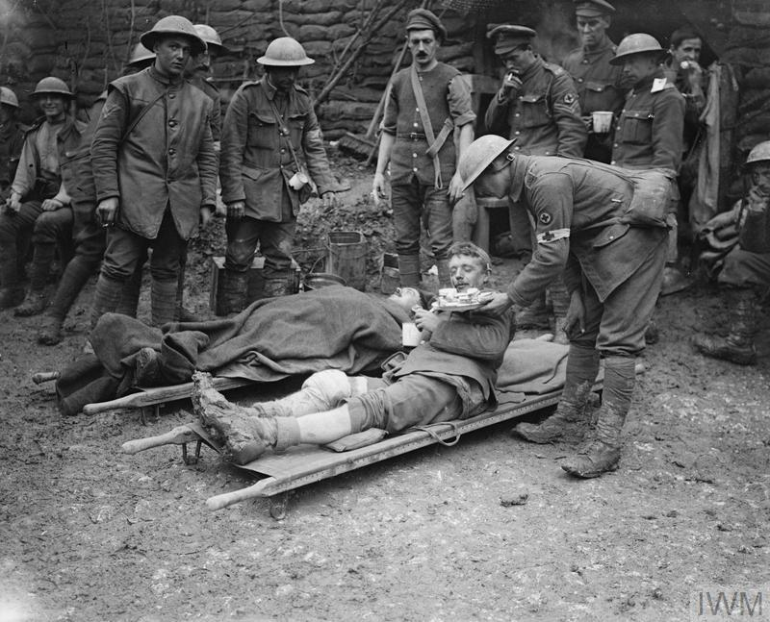
活動二：戰爭與醫學
教師運用《多角度看軍事史：經濟、醫學、國際法及其他》中〈第三章：戰爭與醫學〉的內容，讓學生了解戰場上即時救護的重要性
教師亦可搜集更多的相關資料，如左方圖片，讓學生了解戰場上的醫療工作與需要，從而協助學生完成活動二（附件三）
© IWM Q 4506◥

Slide 12
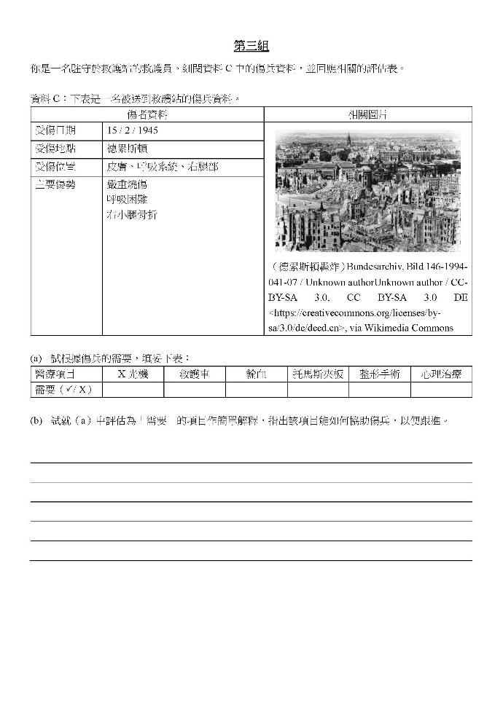
活動二：戰爭與醫學
詳見附件三
教師運用專業知識，跟進活動一（附件二）的四種新軍事發明，即毒氣、機關槍、轟炸機及原子彈對人類造成的傷害
學生分成4組，每組細閱一份傷者的資料，並運用在「預習」和「導入活動」時所認識的醫學發明，推斷能否及如何協助傷者康復

Slide 13
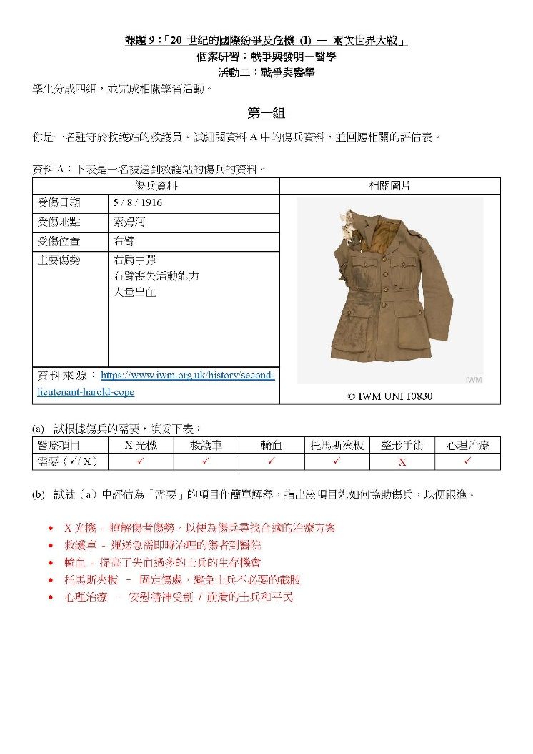
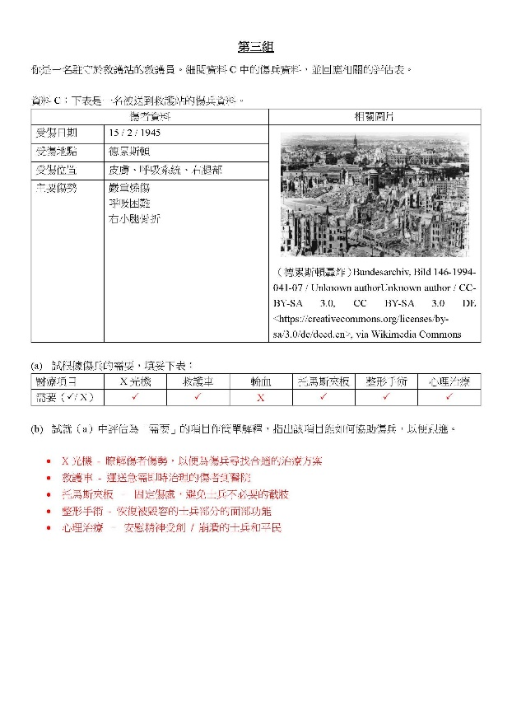
活動二：戰爭與醫學
詳見附件三
教師可運用JIGSAW分組的教學策略，讓學生以「討論組」及「專家組」的方式，進行相互報告及互相學習，以完成整份工作紙
有關JIGSAW分組的流程，可參閱本簡報的第五頁，以及由本組早前製作的中學歷史課程學與教資源套《如何在歷史課堂處理學習多樣性》 https://www.edb.gov.hk/tc/curriculum-development/kla/pshe/references-and-resources/history/cater_for_learning_diversity_in_hist_class.html
教師在講解時應強調，並讓學生清楚明白，即使醫學多先進、發達，戰爭依然會令大量軍人和平民傷亡

Slide 14
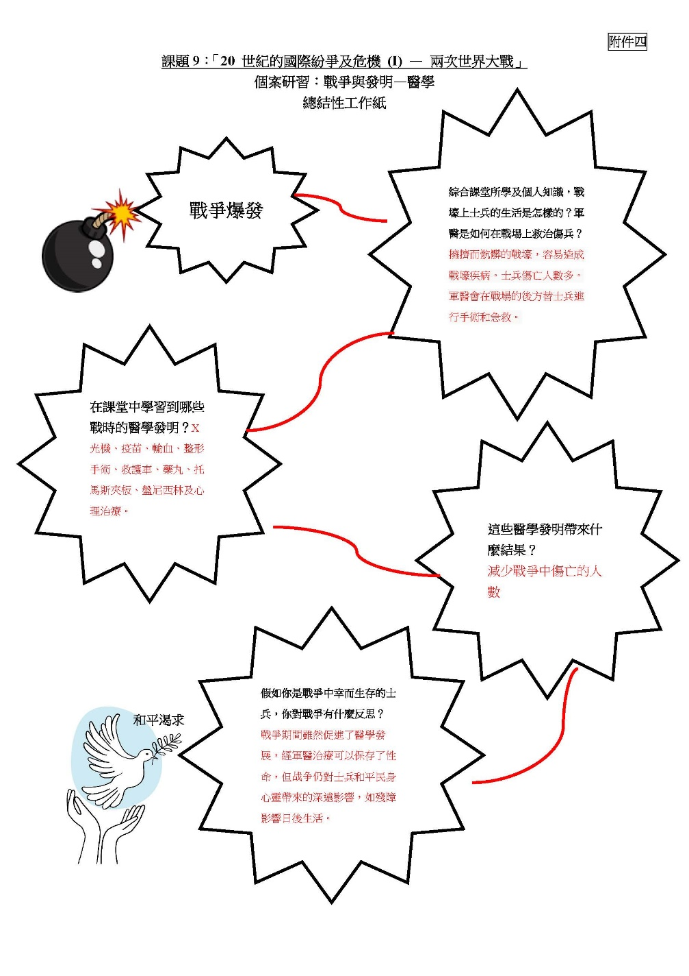
總結活動
詳見附件四
教師運用總結性工作紙（附件四），讓同學思考戰時醫生和科學家在充滿挑戰的情況下，以堅毅不屈的精神研發出不同的醫療技術和藥物以減少傷亡，以及在充滿挑戰的時刻為人道主義救援作出貢獻
教師亦應說明雖然戰爭期間人類改良了醫學技術，但戰爭帶來的創傷並不能因此而完全得到撫平，從而帶出珍視和平的重要性

Slide 15
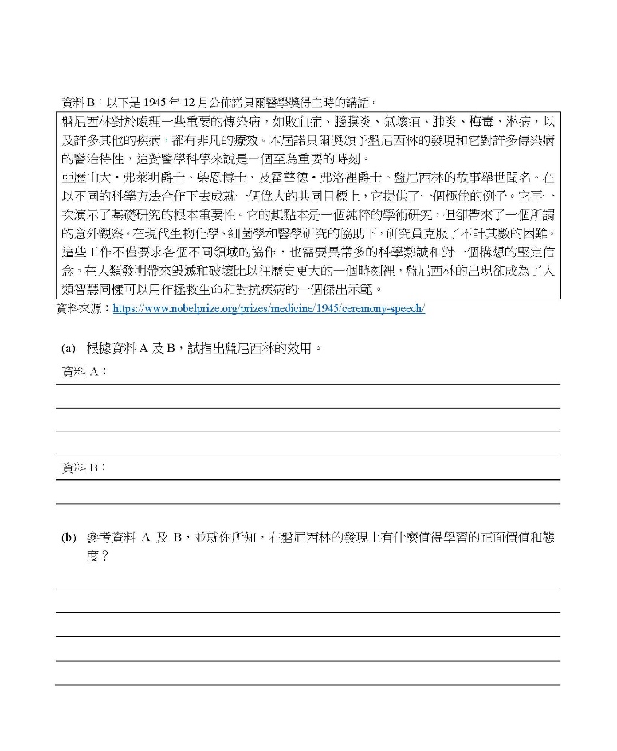
延伸活動：盤尼西林的發現
詳見附件五
學生閱讀資料（附件五），了解盤尼西林的發現及其功效
學生從發明家/發現者了解堅毅、勤勞的正面價值觀
教師亦應向學生強調珍視和平的重要性

